Slide 1
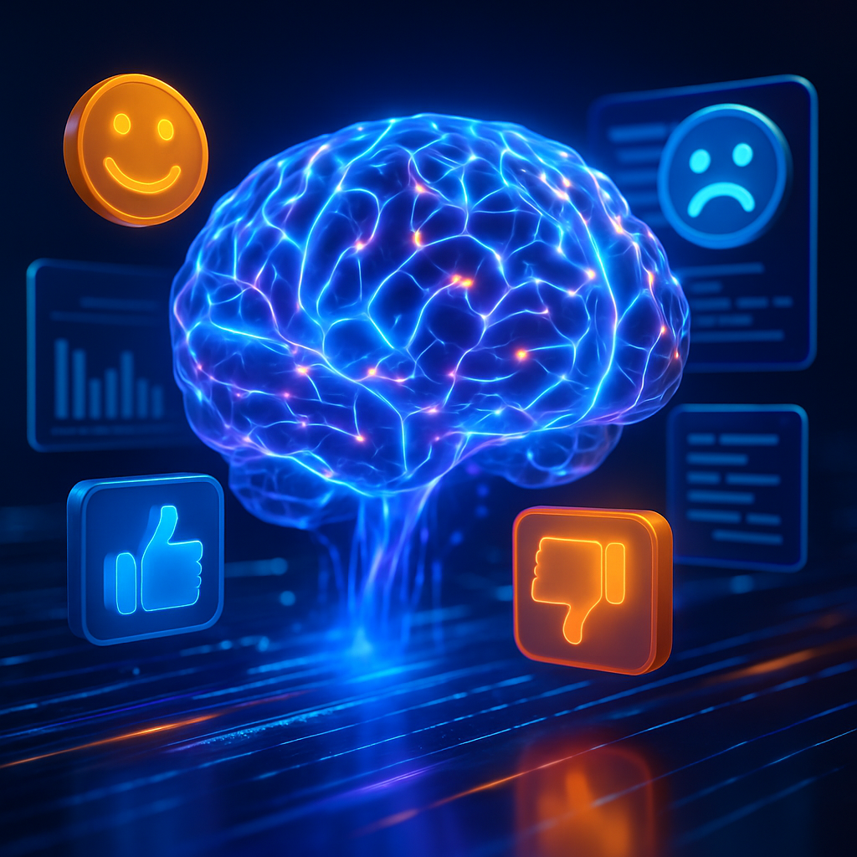
Sistema inteligente para el análisis
de la voz del cliente en reseñas de productos
Proyecto de Procesamiento de Lenguaje Natural
Análisis de Sentimientos
Jennifer Suarez Gutiérrez | Maestría en Ciencia de Datos e IA
Universidad Católica Boliviana San Pablo · Julio 2026

Slide 2
Estructura de la presentación
1
Problema y caso de uso
¿Qué se resuelve y para quién?
2
Datos y preparación
Origen, tamaño y etiquetado del dataset
3
Pipeline de PLN
Preprocesamiento → Representación → Temas → Sentimiento
Voz del Cliente
4
Comparación de modelos y demostración
Análisis inteligente de reseñas
con Procesamiento de Lenguaje Natural
Clásico vs. neuronal + Demo en vivo de la interfaz
5
Desafíos, conclusiones y mejoras
Decisiones tomadas, limitaciones y trabajo futuro

Slide 3
El problema: ¿qué se resuelve y para quién?
El desafío
La solución propuesta
El e-commerce genera miles de reseñas que las empresas no pueden analizar manualmente.
Se pierde información sobre calidad, envío y precio.
Una aplicación de PLN que integra en una única herramienta:
• Clasificación de sentimientos
• Detección de aspectos relevantes
• Modelado de temas con LDA
¿Para quién es esta solución?
E-commerce
Atención al cliente
Toma de decisiones basada en datos
Fabricantes
Equipos de marketing
Objetivo: Analizar automáticamente reseñas en español para identificar sentimiento, aspectos y tema predominante

Slide 4
Los datos: origen, tamaño y preparación
Origen del dataset
Variables incluidas
KRadim/edit_amazon_reviews_multi_es
Disponible en Hugging Face
~210,000 reseñas en español
• Texto completo de la reseña
• Título de la reseña
• Categoría del producto
• Calificación (1-5 estrellas)
Transformación a clasificación multiclase
1-2 ★
Negativo
3 ★
Neutro
4-5 ★
Positivo
✓ Sin valores faltantes en variables de análisis
✓ Mínimas reseñas duplicadas — proporción insignificante
✓ Distribución balanceada entre las tres clases de sentimiento

Slide 5
Pipeline de PLN paso a paso
Exploración
de datos
Preprocesamiento
Limpieza y normalización
Representación
TF-IDF, Embedding
Modelado de temas
LDA (6 temas)
Interfaz
Gradio
Preprocesamiento del texto
Técnicas de representación
1. Conversión a minúsculas
2. Eliminación de caracteres especiales
3. Eliminación de signos de puntuación
4. Eliminación de números
5. Eliminación de palabras vacías (stopwords)
Conservando términos relevantes para el análisis de sentimiento
• Bag of Words — Representación básica
• TF-IDF — Para Naive Bayes
• Word2Vec — Embeddings distribucionales
• Tokenizer + Embedding — Para LSTM
Modelos: LDA (temas) | Naive Bayes (clasificación clásica) | LSTM (red neuronal) | Detección de aspectos

Slide 6
Comparación de modelos: clásico vs. neuronal
Modelo | Accuracy | Precision (macro) | Recall (macro) | F1-Score (macro)
LSTM | 0,694 | 0,691 | 0,694 | 0,692
Naive Bayes | 0,685 | 0,688 | 0,685 | 0,686
Análisis de resultados
6 Temas identificados (LDA)
• La LSTM alcanzó el mejor desempeño
• Diferencia vs NB: ~1 punto %
• La LSTM captura mejor el contexto
• NB sigue siendo competitivo con TF-IDF
● Funcionamiento
● Envío y logística
● Calidad-precio
● Diseño y estética
● Accesorios y facilidad de uso
Conclusión: La LSTM ofrece mejor capacidad para comprender el contexto del lenguaje, aunque NB sigue siendo una alternativa viable

Slide 7
⭐ LO MÁS IMPORTANTE ⭐
Demostración en vivo del sistema
Interfaz interactiva desarrollada con Gradio
Sentimiento
Pos / Neu / Neg
Probabilidades
De clasificación por clase
Tema principal
Identificado por LDA
Aspectos detectados
En la reseña
https://b3fe96af8cce1a1eb0.gradio.live/
💡 Tip: Probar con reseñas positivas, neutras y negativas, incluyendo casos difíciles con ironía o negación

Slide 8
Desafíos encontrados y decisiones tomadas
Selección del conjunto de datos
Interpretación de los temas generados por LDA
Disponibilidad limitada de datasets de reseñas en español.
→ Decisión: Se seleccionó el dataset Amazon Reviews en español disponible en Hugging Face.
Los temas incluían palabras muy frecuentes, pero poco informativas.
→ Decisión: Se incorporaron stopwords personalizadas para obtener temas más interpretables.
Selección del modelo neuronal
Sobreajuste durante el entrenamiento de la LSTM
Se evaluó la elección entre arquitecturas recurrentes (GRU y LSTM).
→ Decisión: Se seleccionó LSTM por su amplio uso y buen desempeño en análisis de sentimientos.
El modelo mejoraba en entrenamiento, pero empeoraba en validación (overfitting).
→ Decisión: Se implementaron EarlyStopping y ReduceLROnPlateau para detener el entrenamiento en la mejor época y mejorar la capacidad de generalización.

Slide 9
Conclusiones, limitaciones y mejoras futuras
Conclusiones
Limitaciones
• Solución completa de PLN para voz del cliente
• La LSTM alcanzó el mejor desempeño pero la diferencia con NB fue pequeña.
• NB sigue siendo competitive.
• Precisión moderada (~69%).
• Dependencia del vocabulario de entrenamiento.
• Dificultad con ironía y expresiones complejas.
• Dominio específico (reseñas de productos)
Trabajo futuro y mejoras
→ Evaluar BETO (Transformers para español)
→ Comparar rendimiento con arquitecturas GRU
→ Incorporar técnicas supervisadas para detección de aspectos
→ Desplegar la aplicación en la nube
→ Expandir a más categorías de productos
→ Mejorar manejo de negación e ironía

Slide 10
¡Gracias!
Jennifer Suarez Gutiérrez
Maestría en Ciencia de Datos e IA
Universidad Católica Boliviana San Pablo
Demo en vivo →
Santa Cruz de la Sierra, Bolivia · Julio 2026

